Slide 1
ЛОГОТИП
КОЛЛЕДЖА
ЛОГОТИП
ПРЕДПРИЯТИЯ
ГБПОУ НСО «Новосибирский электромеханический колледж»
Специальность 09.02.07 · Информационные системы и программирование
ПРОИЗВОДСТВЕННАЯ ПРАКТИКА
ПМ.11 Разработка, администрирование и защита баз данных
Веб-приложение «Галамарт Склад»
Учёт остатков, контроль дефицита, заявки поставщикам и отчётность
ВЫПОЛНИЛ
Шлыков Д.В.
ГРУППА
ИСП-431
РУКОВОДИТЕЛЬ
Николаенко В.В.
Период практики: [ укажите период ]
Место прохождения: магазин «Галамарт», г. Новосибирск
г. Новосибирск · 2026

Slide 2
СЛАЙД 2
Краткая справка о предприятии
Торговая сеть «Галамарт»
Полное название: [ укажите полное юридическое название ]
Место: г. Новосибирск, ул. Военная, 5
Дата основания: [ укажите дату основания ]
Сотрудников: [ укажите количество сотрудников ]
Директор: [ укажите ФИО директора ]
Чем занимается предприятие
Розничная торговля товарами для дома и хозяйства. Основные группы товаров:
• Посуда и кухонные принадлежности
• Текстиль и товары для дома
• Бытовая химия и уход
• Хозяйственные товары и инструменты
• Декор и товары для сада
Галамарт Склад · ПМ.11 Разработка, администрирование и защита баз данных
2

Slide 3
СЛАЙД 3
Цель и задачи практики
Цель — разработать веб-приложение «Галамарт Склад» для учёта товарных остатков, контроля минимального запаса, оформления заявок поставщикам и формирования отчётности.
01
Анализ — предметной области и процесса складского учёта
02
Проектирование — структуры данных и функциональной модели
03
Разработка — пользовательского интерфейса
04
Реализация — операций с товарами и заявками
05
Отладка — и функциональное тестирование
06
Оценка — сколько стоит разработка (трудозатраты и деньги)
Галамарт Склад · ПМ.11 Разработка, администрирование и защита баз данных
3

Slide 4
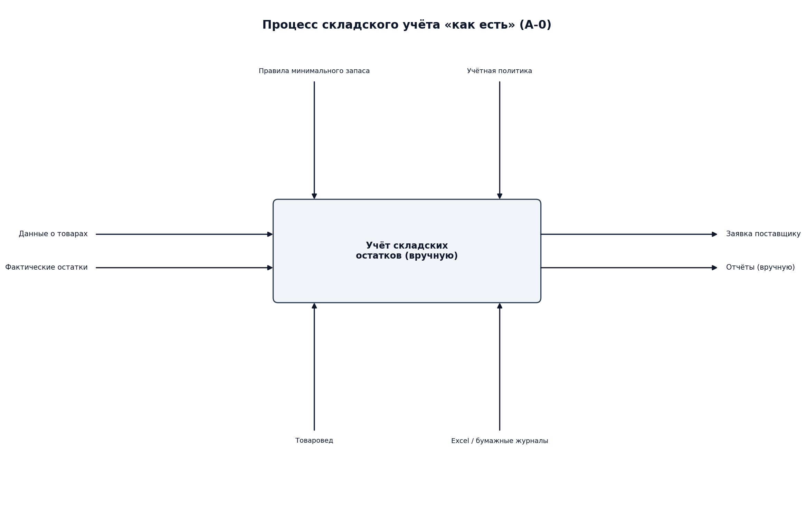
ВИДЫ РАБОТ · 1 ИЗ 5
Анализ предметной области
Проблема «как есть»
• Остатки ведут в Excel или на бумаге
• Нет автоматической подсветки дефицита
• Заявки поставщикам собираются вручную
• Задержки поставок и «выпадающие» позиции
Что сделано
• Описал, как магазин ведёт складской учёт сейчас
• Выделил участников: администратор,
товаровед, директор
• Начертил схему процесса «как есть» (IDEF0)
• Сформулировал цель и задачи системы
Рисунок — Схема складского учёта «как есть» (IDEF0)
Галамарт Склад · ПМ.11 Разработка, администрирование и защита баз данных
4

Slide 5
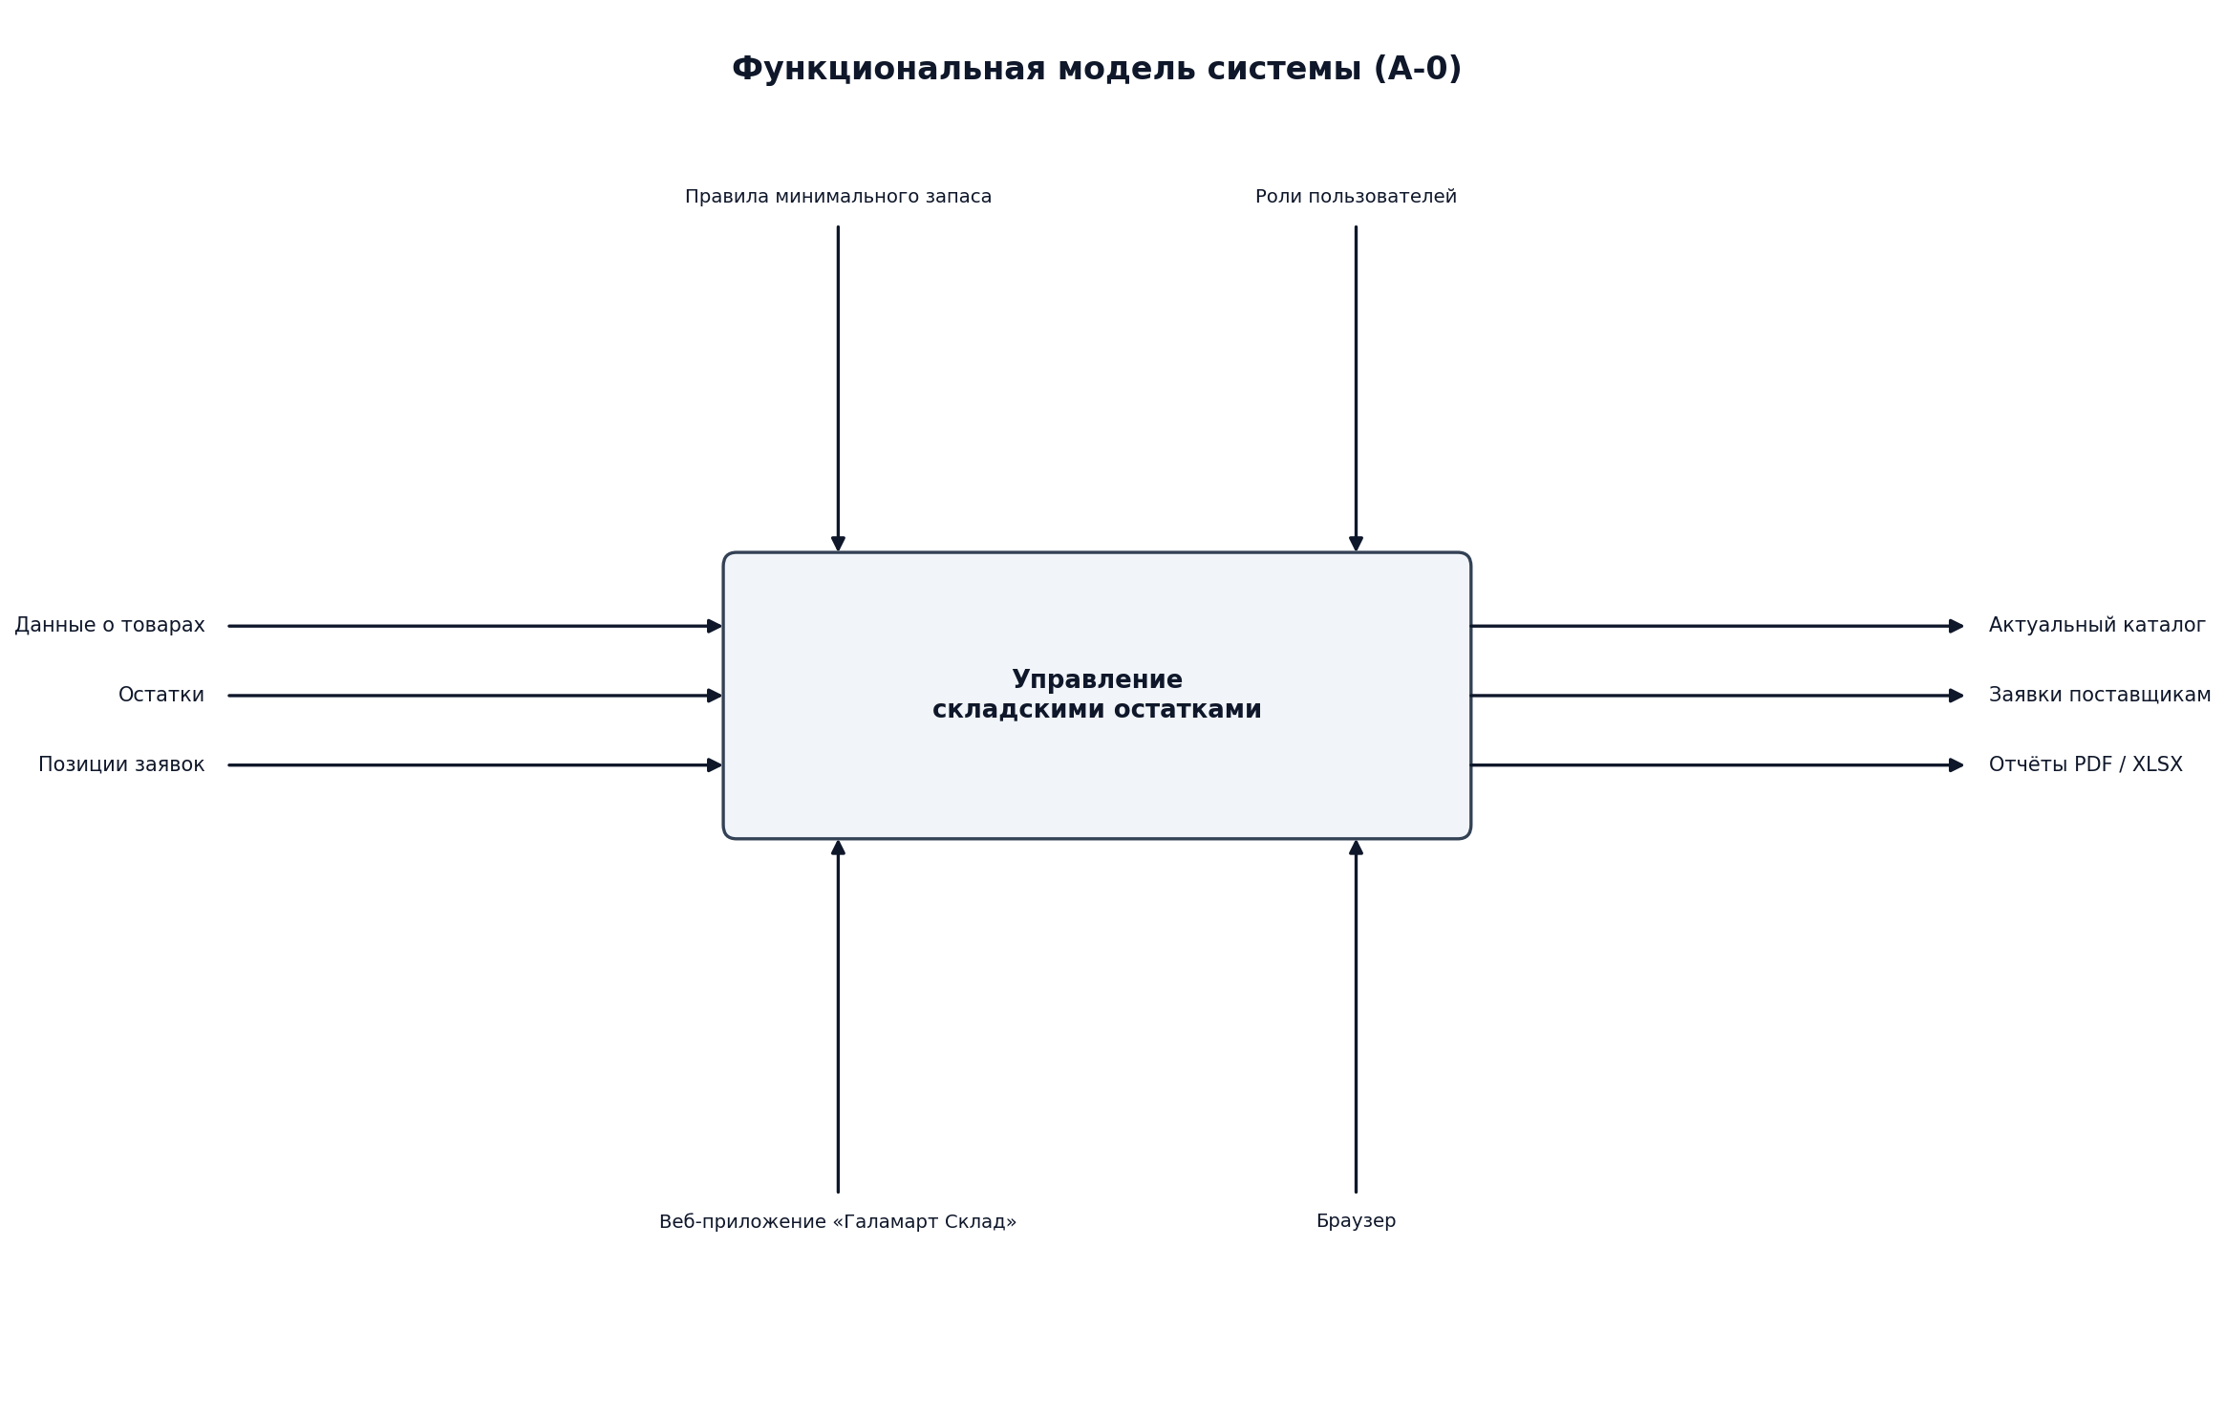
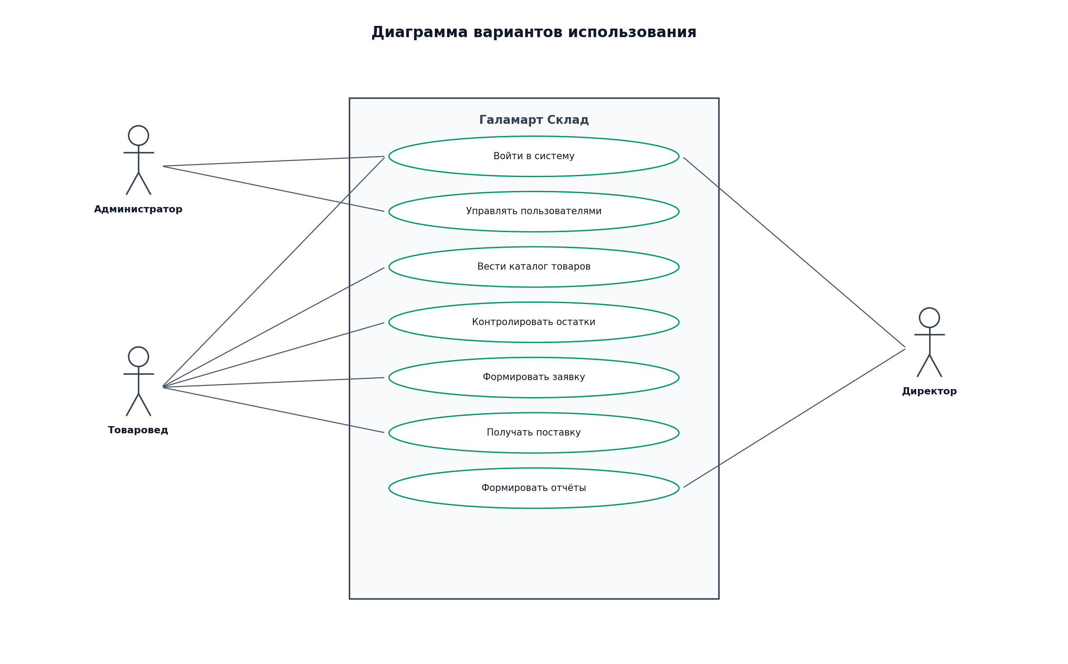
ВИДЫ РАБОТ · 2 ИЗ 5
Проектирование информационной системы
Функциональная модель «как должно быть»
Диаграмма вариантов использования (UML Use Case)
Роли системы: Администратор — учётные записи и роли · Товаровед — каталог, остатки, заявки · Директор — сводные показатели и отчёты
Галамарт Склад · ПМ.11 Разработка, администрирование и защита баз данных
5

Slide 6
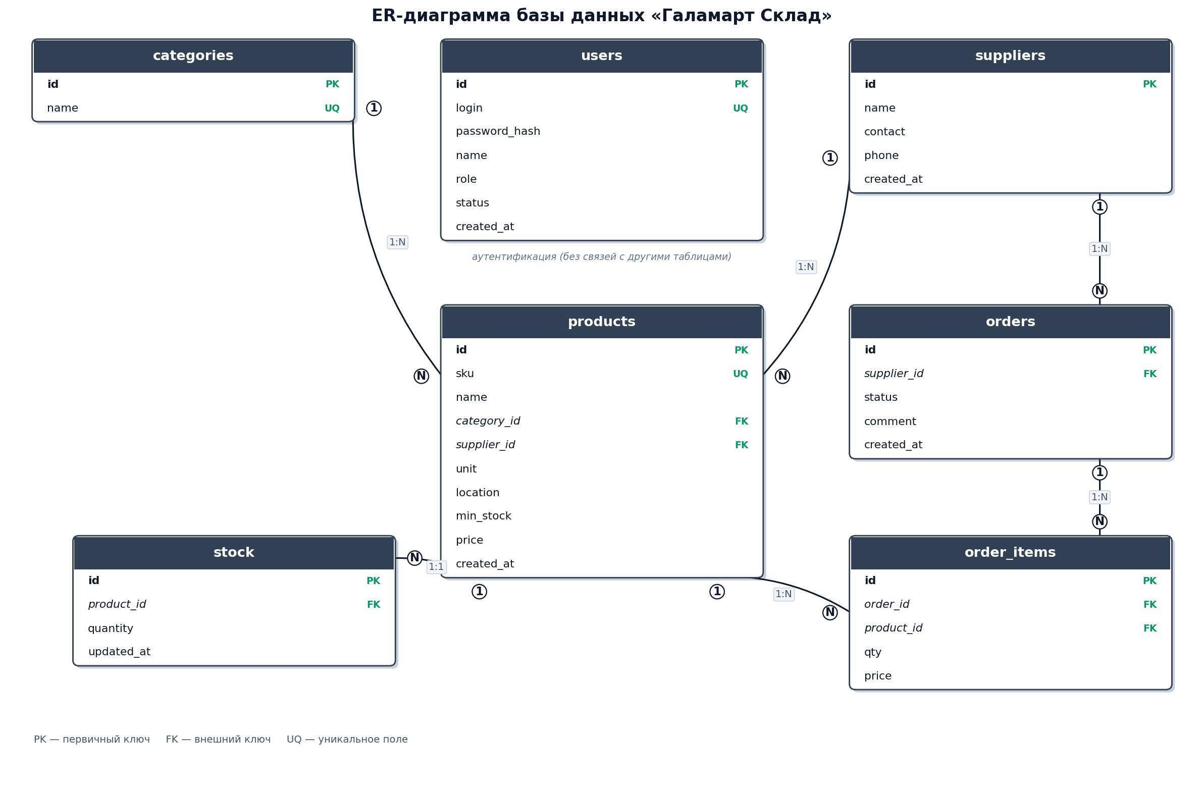
ВИДЫ РАБОТ · 3 ИЗ 5
Проектирование базы данных (3НФ)
7 таблиц в 3-й нормальной форме
• categories — категории
• suppliers — поставщики
• products — товары
• stock — остатки
• orders — заявки
• order_items — позиции заявок
• users — пользователи
Рисунок — ER-диаграмма базы данных
Галамарт Склад · ПМ.11 Разработка, администрирование и защита баз данных
6

Slide 7
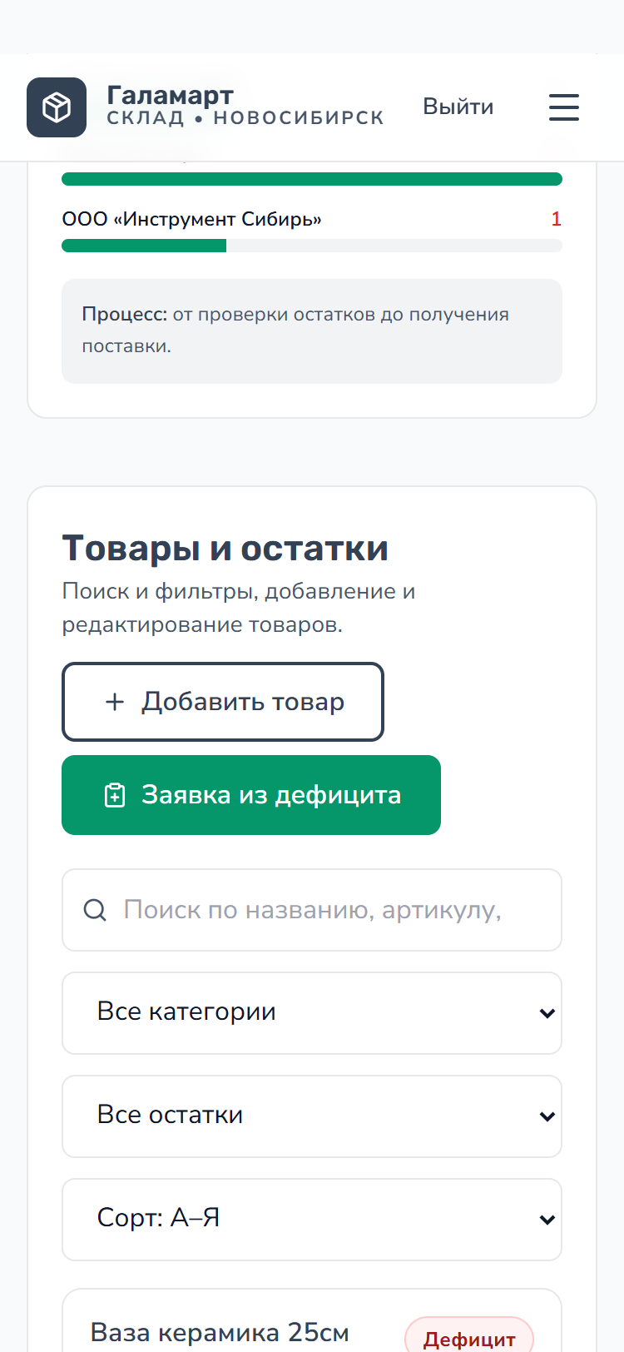
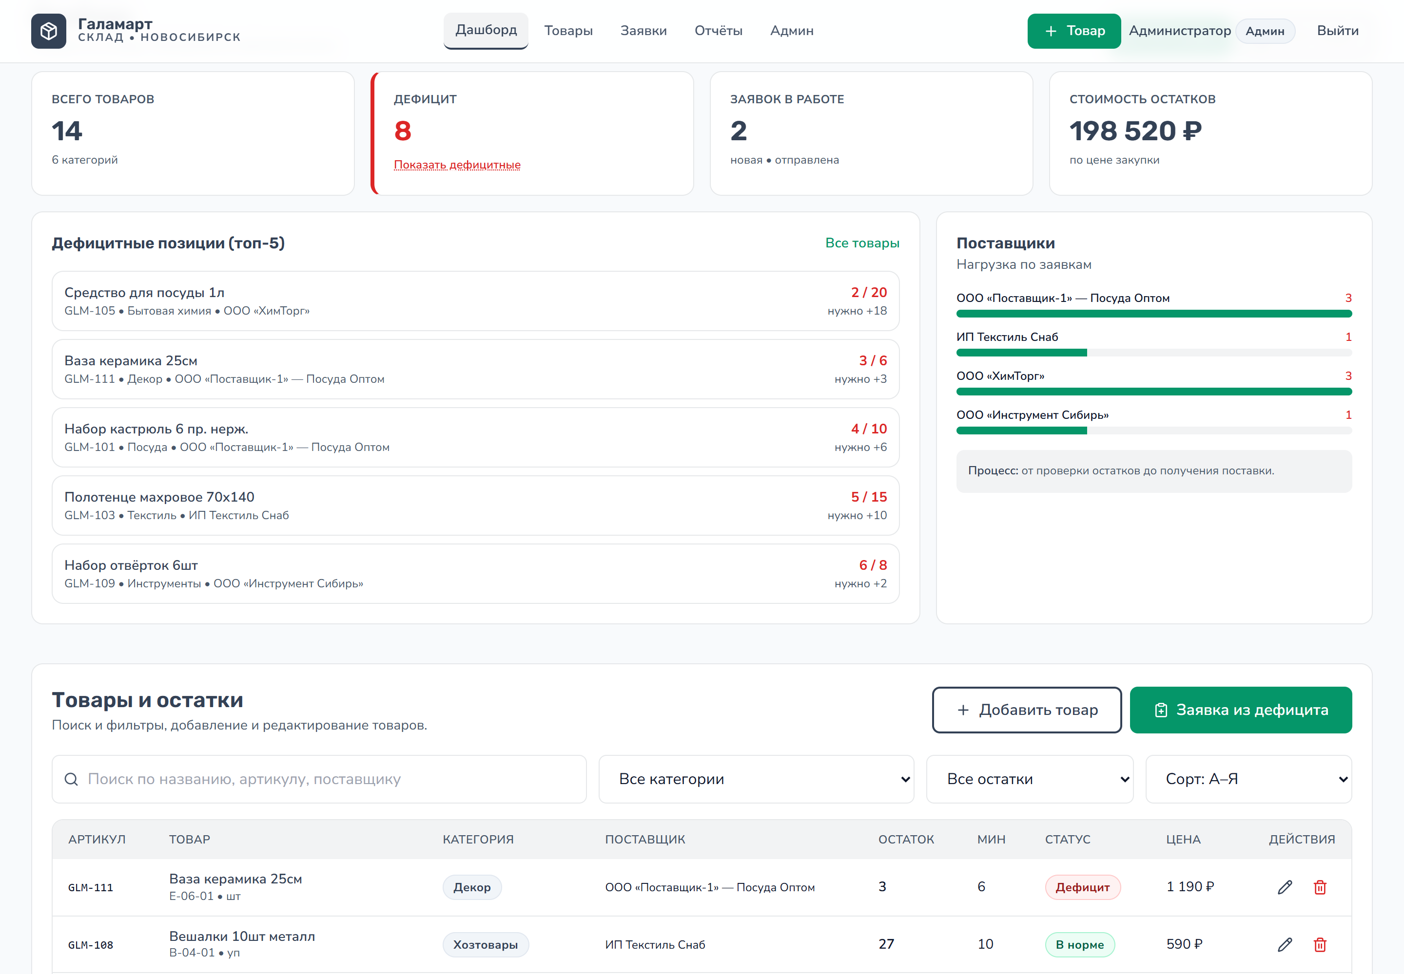
ВИДЫ РАБОТ · 4 ИЗ 5
Разработка интерфейса
Дашборд: товары, дефицит, заявки, стоимость запасов
Адаптив под смартфоны
Дизайн:
Галамарт Склад · ПМ.11 Разработка, администрирование и защита баз данных
7

Slide 8
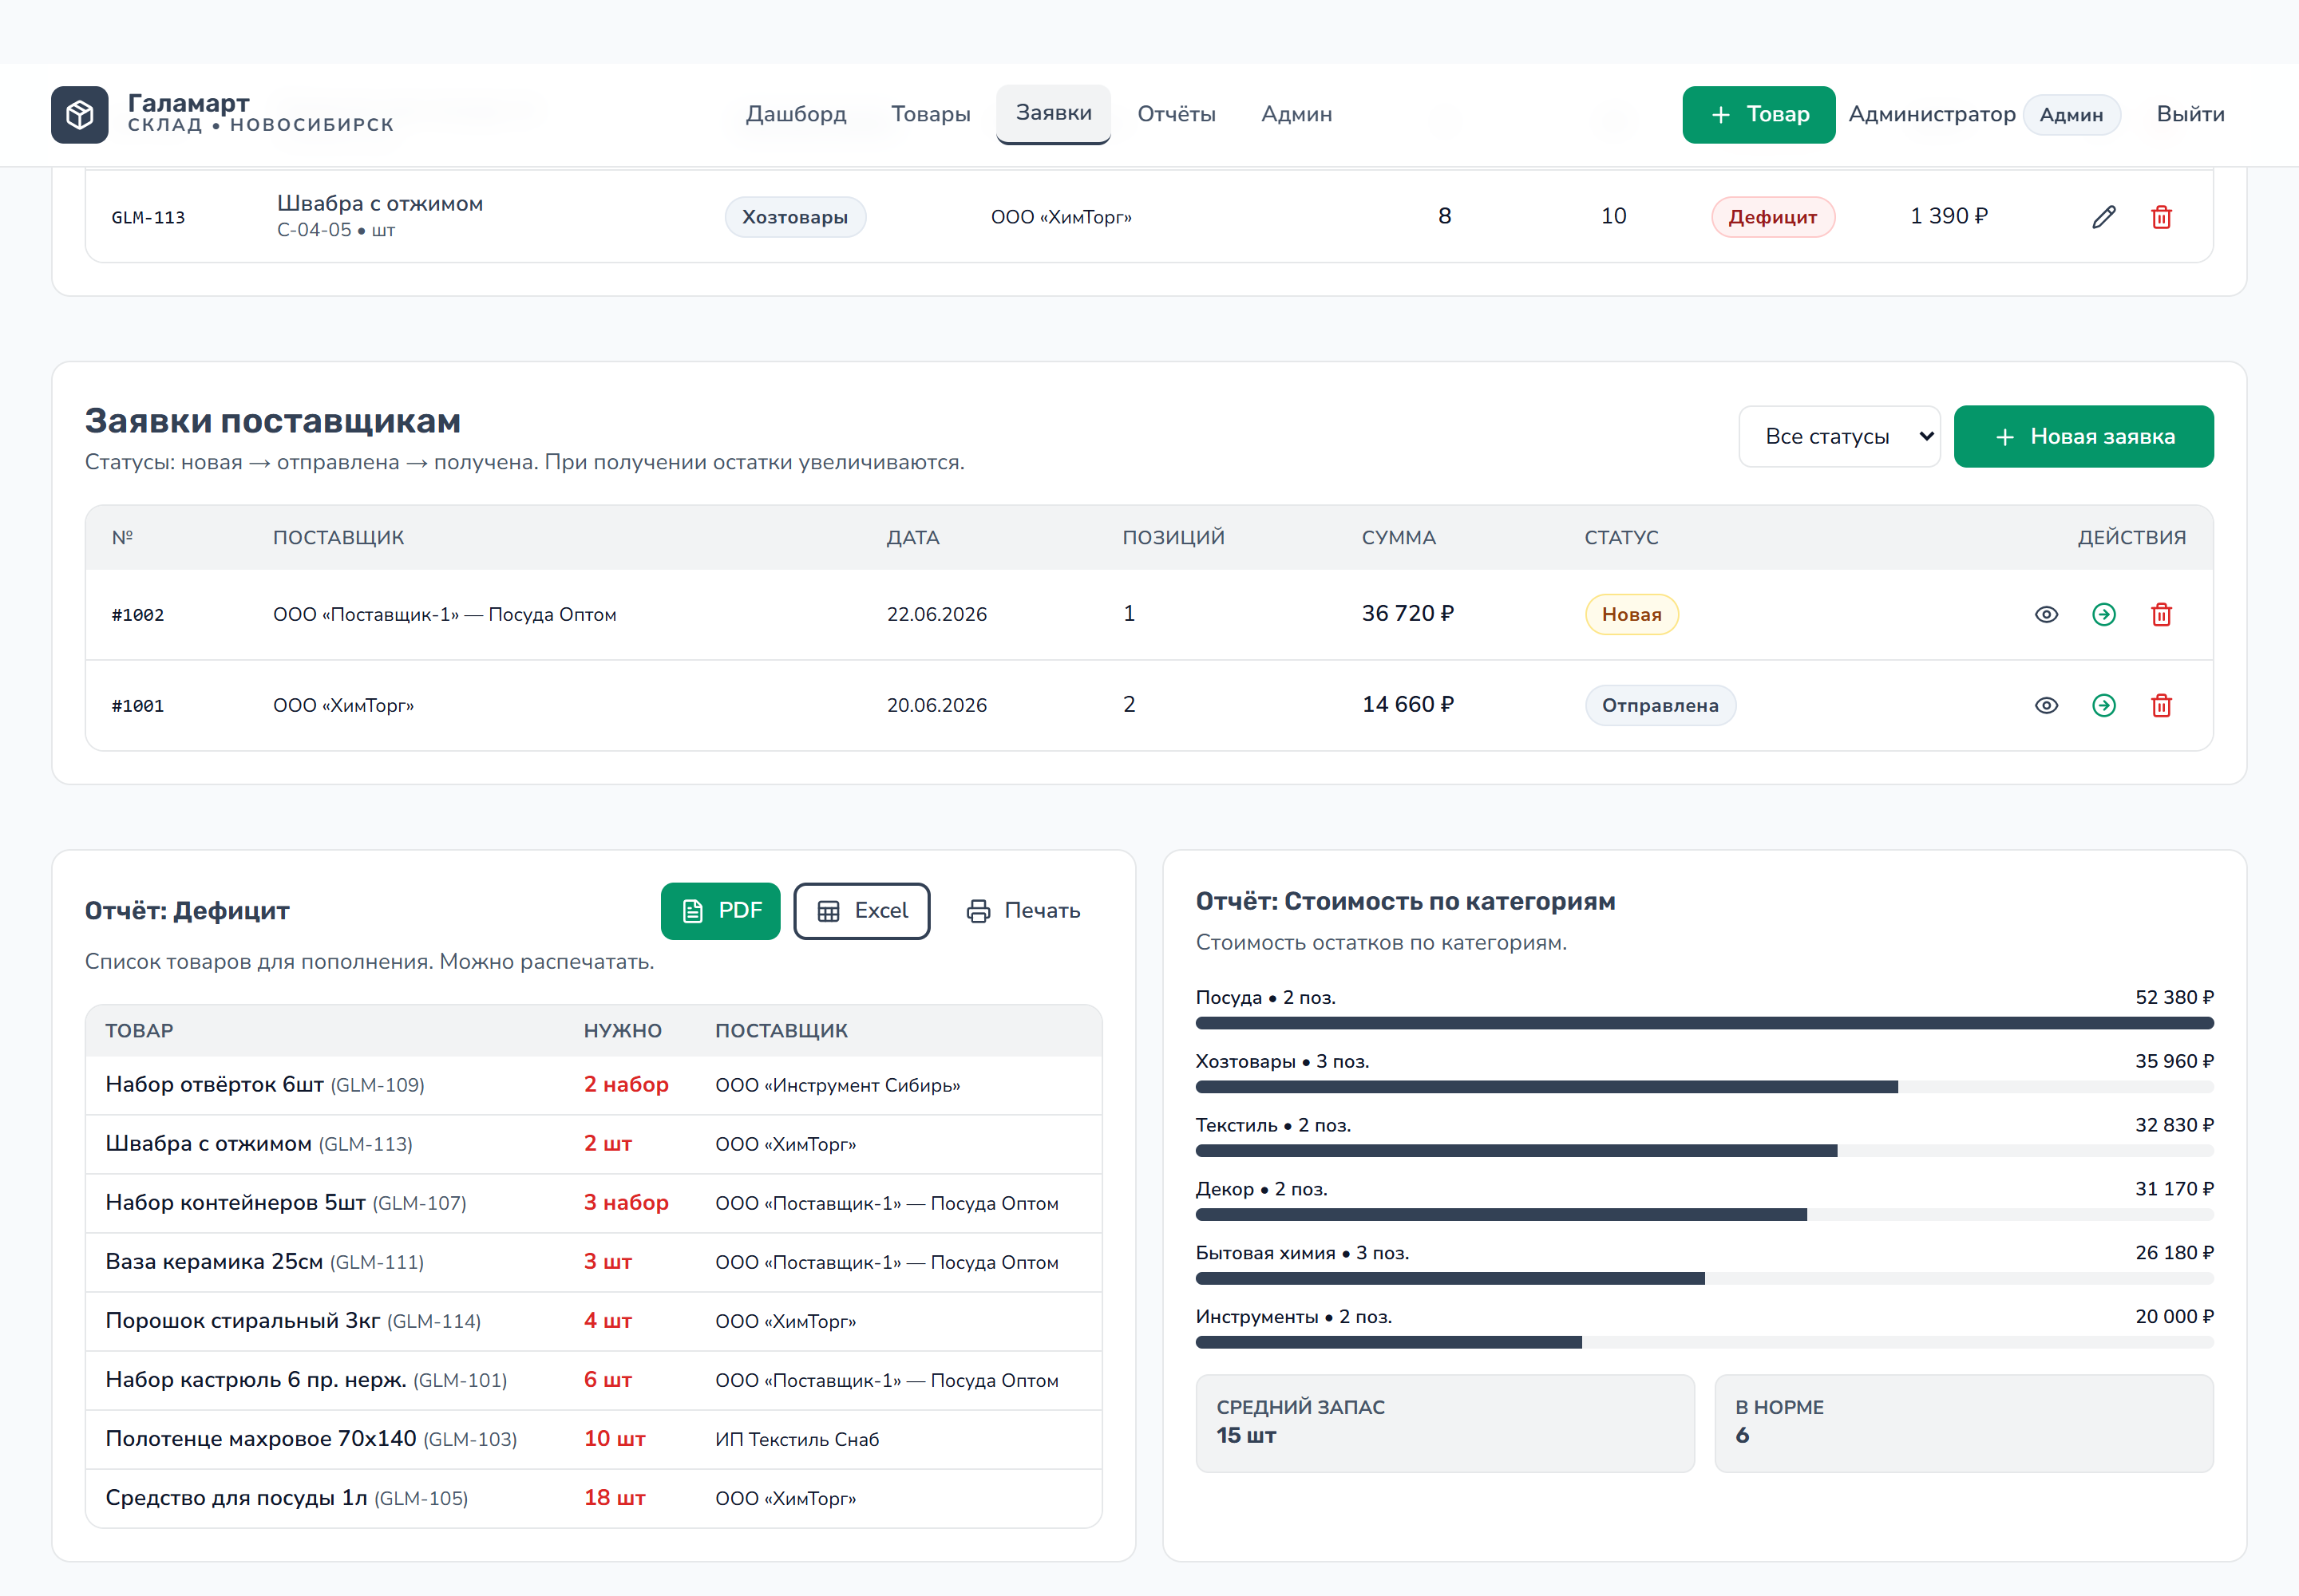
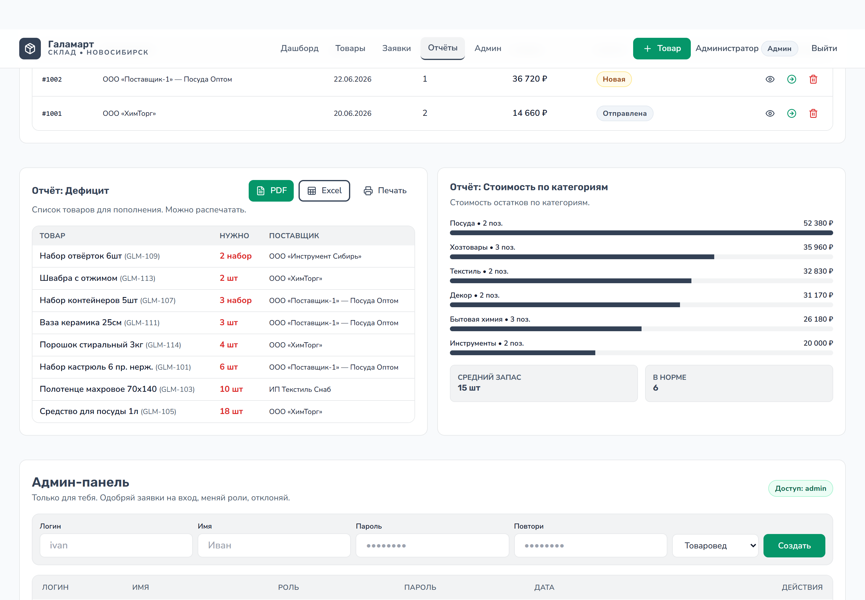
ВИДЫ РАБОТ · 5 ИЗ 5
Реализация, заявки и тестирование
Заявки поставщикам: статусы «новая → отправлена → получена»
Отчёт о дефиците с экспортом в PDF / Excel
Технологии
HTML5 · CSS3 · Tailwind CSS · JavaScript ES6 · Lucide · jsPDF / SheetJS · localStorage
Функциональное тестирование
6 сценариев: вход, добавление товара, поиск и фильтр, создание заявки, получение, экспорт.
Галамарт Склад · ПМ.11 Разработка, администрирование и защита баз данных
8

Slide 9
СЛАЙД 9
Оценка затрат на разработку (COCOMO II)
Итоговая смета
Трудозатраты 1 350 000 ₽
Прототипирование 30 000 ₽
Дизайн и инфраструктура 20 000 ₽
Статический хостинг 0 ₽
Итого: 1 400 000 ₽
Проще говоря: приложение — это примерно 5 000 строк кода. По методике COCOMO II это около 13,5 человеко-месяцев, т.е. ~6 месяцев работы разработчика при ставке 100 000 ₽ в месяц.
Галамарт Склад · ПМ.11 Разработка, администрирование и защита баз данных
9

Slide 10
СЛАЙД 10
Что было легко, а где пришлось повозиться
Что было легко
• Вёрстка и оформление — на готовой библиотеке Tailwind
• Каталог товаров, поиск и фильтры — быстро
Где пришлось повозиться
• Кириллица в PDF — решил через шрифт DejaVuSans
• Долго разбирался, как при получении заявки автоматически увеличить остаток
• Добавил проверки форм: пустые поля, отрицательное количество, повтор артикулов
• Данные пока хранятся в браузере — серверной базы в прототипе нет
Галамарт Склад · ПМ.11 Разработка, администрирование и защита баз данных
10

Slide 11
СЛАЙД 11
Выводы
Результат практики
• Изучил, как устроен складской учёт магазина, и начертил схемы процесса (IDEF0, UML)
• Спроектировал базу из 7 таблиц — без дублей, каждая отвечает за своё
• Сделал и проверил рабочее веб-приложение «Галамарт Склад»
• Посчитал стоимость разработки (COCOMO II) — около 1,4 млн ₽
Практическая значимость
Вместо Excel: дефицит виден сразу, а заявка поставщику собирается за пару кликов.
Перспективы развития
Перенести данные из браузера на серверную базу PostgreSQL, чтобы склад могли вести несколько сотрудников; добавить историю товара и штрихкоды, интеграция API.
Галамарт Склад · ПМ.11 Разработка, администрирование и защита баз данных
11

